Slide 1
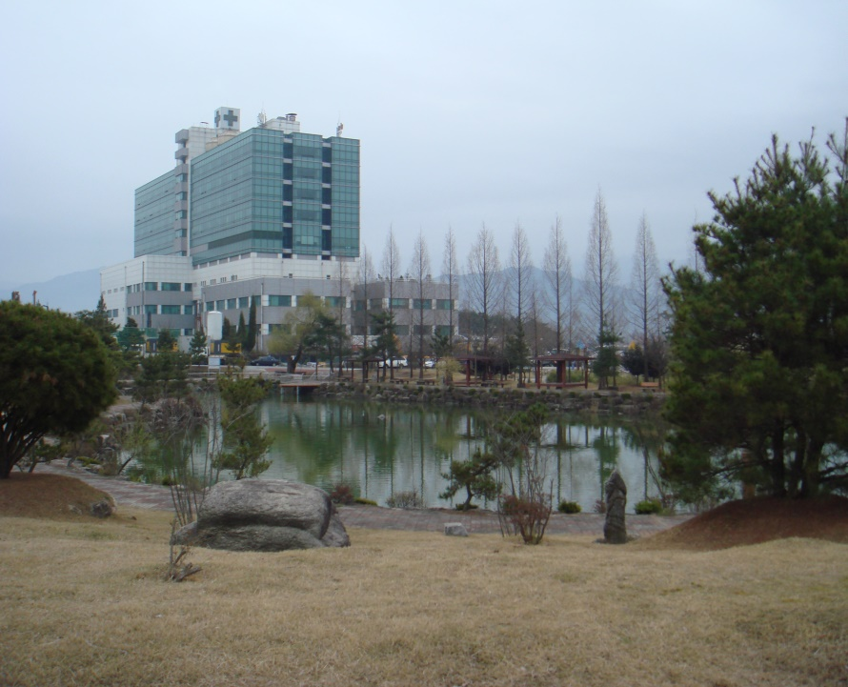


협력기관 간
진료의뢰〮회송 시범사업
원무과 진료협력계
임 미 숙

Slide 2
CONTENT
1
개요
2
주요내용
3
협조사항
4
맺음말

Slide 3
1. 개요
개념
의뢰를 담당하는 요양기관(이하’1단계 의료기관)과
회송을 담당하는 요양기관(이하’2단계 진료기관)간에
- 구축된 협력진료체계를 활용하여 연속성 있는 의료서비스가 이루어질 수 있도록
내실 있는 진료정보 제공과 함께 이루어진 의뢰 회송에 대해 건강보험 수가를 적용
용어 정의 등
1단계 진료기관 : 의뢰를 담당하는 기관
예) 의원, 병원, 종합병원
2단계 진료기관 : 회송을 담당하는 기관
예) 상급종합병원, 종합병원, 전문병원
※ 전제 조건
보건복지부장관이 시범기관으로 지정한 기관으로 시범사업에 참여하는 2단계 진료기관
및 해당기관과 협력진료 협약을 맺은 1단계 진료기관
- 1 -

Slide 4
1. 개요
협력기관 간 진료의뢰∙회송
1단계 진료기관에서
협력단계의 2단계 진료기관으로 요양급여 의뢰(외래)
진료 의뢰
2단계 진료기관에서
1단계 진료기관으로 요양급여 회송(외래 회송/입원 회송)
*되의뢰 : 진료받았던 기관으로 회송
진료 회송
회송 후 진료상 필요 시 환자를 대면하면서 실시간 원격협진
(의뢰기관, 자문기관)
의료기관 간 원격협력진료(회송 후)
- 2 -

Slide 5
1. 개요
대상 환자
건강보험 대상
(차상위, 보훈 제외)
남원의료원 접수 유형 : 11, 14, 15
진료의뢰∙회송 정보
- 당일 기준으로 중계시스템에 등록하여 상대기관으로 제공 원칙
아래 사유로 당일 등록하지 못한 경우
- 진료일 이후 3일 이내 중계시스템에 등록할 수 있음
※ 의뢰∙회송이 야간, 주말, 휴일에 발생되었으나 처리인력이 부재하여 당일 처리하지 못한 경우
※ 진료일에 의뢰∙회송 필요성 판단하였으나 검사결과 확인 등의 의학적 사유로 인하여 진료일 이후
의뢰∙회송 결정 및 정보제공이 필요한 경우
- 3 -

Slide 6
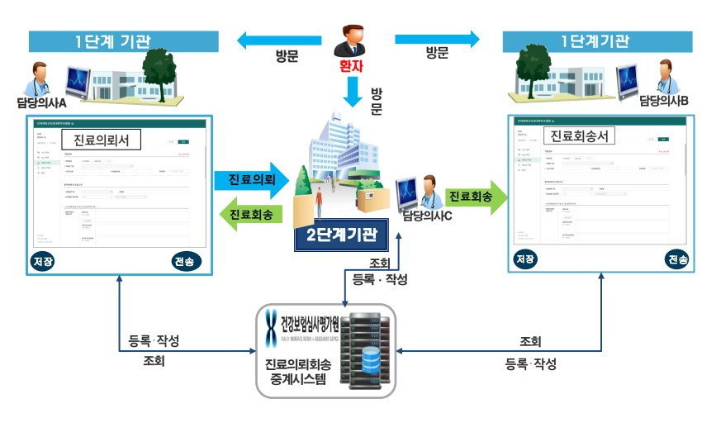
2. 주요내용
의뢰-회송 절차 흐름
- 4 -

Slide 7
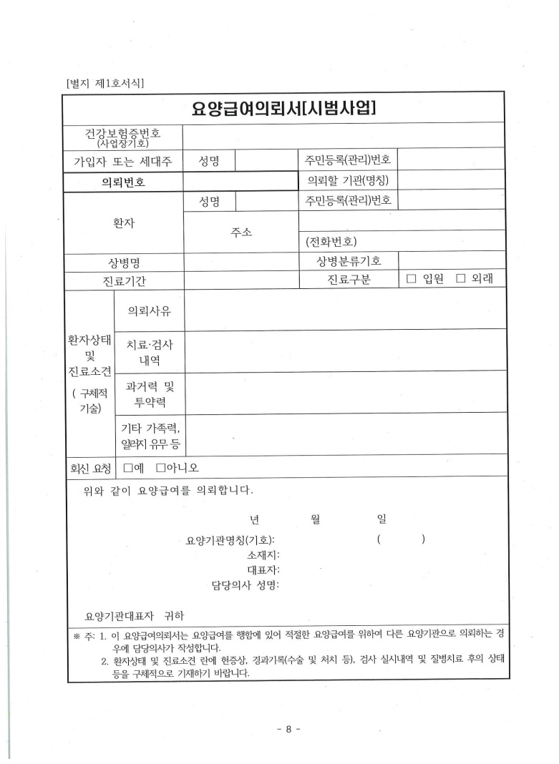
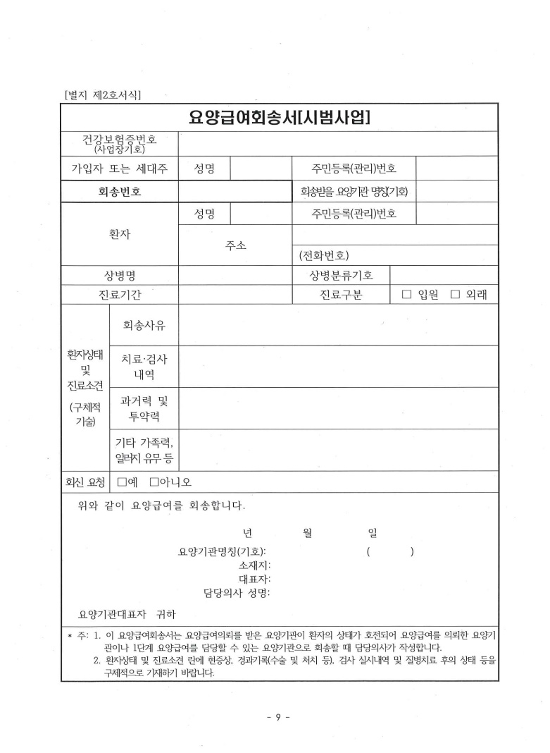
2. 주요내용
의뢰-회송 작성 양식
<요양급여의뢰서>
<요양급여회송서>
- 4 -

Slide 8
2. 주요내용
의뢰∙회송 관리료
<의뢰환자 관리료>
의뢰서 작성 : 의뢰를 실시할 때 요양급여의뢰서 등을 전자적 방식으로 제공하면서
“진료의뢰-회송 중계시스템”에 등록한 경우 산정
<절 차>
환자에게 적정한 2단계 협력진료기관 선정
해당기관에 의뢰사실 알려 환자가 진료받을 수 있도록 조치를 취함(협력진료 협약을 맺은 기관)
요양급여 의뢰서 중계시스템 등록 및 전송
그 외 첨부자료는 필요에 따라 제공
<회송환자 관리료>
회송서 작성 : 회송을 실시할 때 요양급여회송서 등을 전자적 방식으로 제공하면서
“진료의뢰-회송 중계시스템”에 등록한 경우 산정
<절 차>
환자 및 보호자와 충분한 상담을 통하여 적절한 1단계 협력진료기관 선정
해당기관에 회송사실 알려 환자가 진료받을 수 있도록 조치를 취함(협력기관 우선, 불가피한 경우 비협력기관 선정 가능)
요양급여회송서 중계시스템 등록 및 전송
그 외 첨부자료는 필요에 따라 제공
- 5-

Slide 9
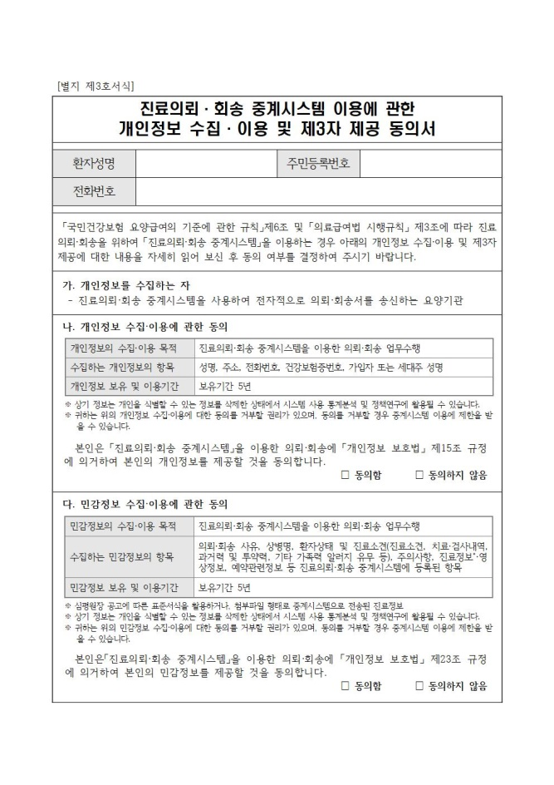
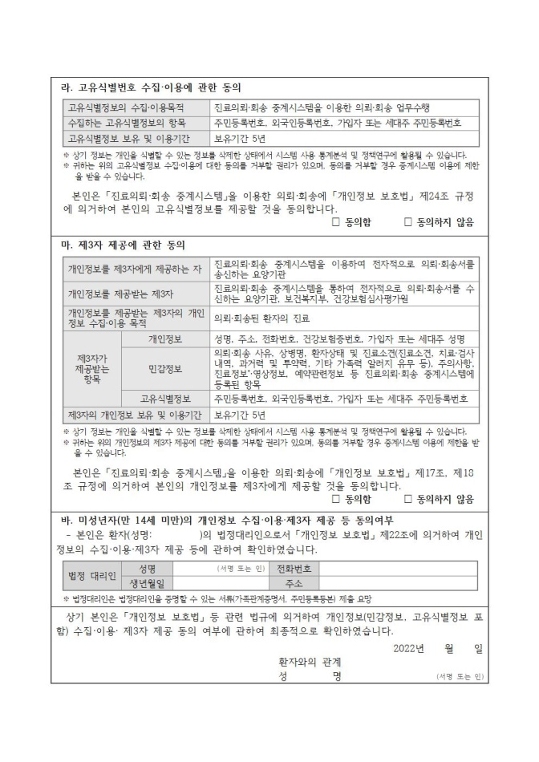
2. 주요내용
수가 산정기준
의뢰환자관리료 및 회송환자관리료는
환자가 진료기록 등 개인정보를
1단계 또는 2단계 진료기관으로 제공하는 것에 동의 한 경우에 산정
동의서
- 6 -

Slide 10
2. 주요내용
수가 산정기준
의뢰환자관리료 및 회송환자관리료는
환자가 진료기록 등 개인정보를
1단계 또는 2단계 진료기관으로 제공하는 것에 동의 한 경우에 산정
요양급여 의뢰서 또는 회송서 등을 진료의뢰-회송 중계시스템을
이용하여 전자적으로 전송한 경우 산정
요양급여 의뢰(회송)서는 전자적으로 전송
첨부 진료기록은 제공방식 선택 가능(전자적 또는 비전자적)
공휴∙야간 등 각종 가산을 적용하지 아니함
요양급여 의뢰 또는 회송을 목적으로 발행한 진료기록부 등 복사 비용 별도산정 불가
(다만, 영상정보를 저장한 CD, DVD 등 비용은 별도 산정가능)
- 7 -

Slide 11
2. 주요내용
수가코드
구분 | 수가코드 | 수가명 | 금액(원) | 비 고
의뢰 | ia103 | 진료의뢰료 | 10,360 | *본인부담금 100분의 30 발생(3,100원)
 | ia100 | 의뢰료(동일 시∙도) | 2,800 | *전북대학교병원, 원광대학교병원 추가 산정 *전액 국민건강보험공단 부담
회송 | ia221 | 회송료(입원) | 54,830 | *전액 국민건강보험공단 부담
 | ia231 | 회송료(외래) | 41,120 | *전액 국민건강보험공단 부담
의뢰료
응급실로 의뢰하는 경우
입원 중 또는 퇴원하면서 의뢰하는 환자의 경우
수가 적용 안됨
- 8 -

Slide 12
2. 주요내용
수가코드
구분 | 수가코드 | 수가명 | 금액(원) | 비고
의뢰 | ia103 | 진료의뢰료 | 10,360 | *본인부담금 100분의 30 발생(3,100원)
 | ia100 | 의뢰료(동일 시∙도) | 2,800 | *전북대학교병원, 원광대학교병원 추가 산정 *전액 국민건강보험공단 부담
회송 | ia221 | 회송료(입원) | 54,830 | *전액 국민건강보험공단 부담
 | ia231 | 회송료(외래) | 41,120 | *전액 국민건강보험공단 부담
의뢰한 기관으로 회송하는 경우
- 외래 되의뢰
의뢰하지 않은 기관으로 회송한 경우 (협력기관)
- 외래회송, 입원회송
회송료
수가 적용 가능
- 9 -

Slide 13
2. 주요내용
수가 산정기준
의뢰환자관리료 및 회송환자관리료는
환자가 진료기록 등 개인정보를
1단계 또는 2단계 진료기관으로 제공하는 것에 동의 한 경우에 산정
요양급여 의뢰서 또는 회송서 등을 진료의뢰-회송 중계시스템을
이용하여 전자적으로 전송한 경우 산정
요양급여 의뢰(회송)서는 전자적으로 전송
첨부 진료기록은 제공방식 선택 가능(전자적 또는 비전자적)
공휴∙야간 등 각종 가산을 적용하지 아니함
요양급여 의뢰 또는 회송을 목적으로 발행한 진료기록부 등 복사 비용 별도산정 불가
(다만, 영상정보를 저장한 CD, DVD 등 비용은 별도 산정가능)
- 10 -

Slide 14
2. 주요내용
병원 구분 바로 알기
○ 요양시설
- 광덕원, 포도원, 효성의집, 소망의문, 행복의집, 보은의집 등등…
○ 병∙의원
- 요양병원, 남원병원, 관내 개인의원(서복주내과, 성모의원 등등…)
○ 3차병원(상급종합병원)
- 보건복지부 상급종합병원 지정기관(2022년 현재 45개 기관)
- 11 -

Slide 15
2. 주요내용
45개 상급종합병원 지정기관 현황(보건복지부)
2022년 기준
◇ 서울권(14개)
강북삼성병원, 건국대학교병원, 경희대학교병원,
고려대학교의과대학부속구로병원, 삼성서울병원, 서울대학교병원,
연세대학교의과대학 강남세브란스병원, 이화여자대학교의과대학 부속목동병원,
재단법인 아산사회복지재단서울아산병원, 중앙대학교병원,
학교법인고려중앙학원 고려대학교의과대학부속병원(안암병원),
학교법인가톨릭학원가톨릭대학교서울성모병원,
학교법인연세대학교의과대학세브란스병원, 한양대학교병원
◇ 경기서북부권(4개)
가톨릭대학교인천성모병원, 순천향대학교부속부천병원,
의료법인길의료재단길병원, 인하대학교의과대학부속병원
◇ 경기남부권(4개)
고려대학교의과대학부속안산병원, 분당서울대학교병원,
아주대학교병원, 한림대학교성심병원
◇ 강원권(2개)
강릉아산병원, 연세대학교원주세브란스기독병원
- 11 -

Slide 16
2. 주요내용
45개 상급종합병원 지정기관 현황(보건복지부)
◇ 충북권(1개)
충북대학교병원
◇ 충남권(1개)
단국대학교의과대학부속병원, 순천향대학교부속천안병원, 충남대학교병원
◇ 전북권(2개)
원광대학교병원, 전북대학교병원
◇ 전남권(3개)
전남대학교병원, 조선대학교병원, 화순전남대학교병원
◇ 경북권(5개)
경북대학교병원, 계명대학교동산병원, 대구가톨릭대학교병원,
영남대학교병원, 칠곡경북대학교병원
◇ 경남동부권(5개)
동아대학교병원, 부산대학교병원, 양산부산대학교병원,
인제대학교부산백병원, 학교법인울산공업학원울산대학교병원
◇ 경남서부권(2개)
경상대학교병원, 학교법인성균관대학삼성창원병원
- 11 -

Slide 17
2. 주요내용
진료의뢰∙회송 협력기관(47개 병원)
2022년 기준
◇ 남원시(36개)
고려정형외과, 김문준이비인후과의원, 김비뇨기과의원, 김유창재활의학과의원,
김진수소아청소년과의원, 남원병원, 남원내과의원, 남원노인요양병원, 남원미래연합의원,
남원성일병원, 남원속편한내과, 남원안과의원, 남원장문외과의원, 남원정형외과의원,
남원중앙안과, 다사랑요양병원, 서복주내과의원, 서영환내과의원, 서울가정의학과의원,
성모안과, 성모의원, 송대원신경과의원, 오비뇨기과의원, 우리가정의학과의원,
우리들신경외과의원, 이승현내과의원, 이인재정형외과의원, 인월가정의학과의원,
임내과의원, 중앙가정의학과의원, 최수인내과의원, 친절한신경외과의원,
편안한통증의학과의원, 편한마디의원, 한빛요양병원, 효사랑요양병원
◇ 순창군(4개)
류재규내과의원, 문희식내과의원, 순창요양병원, 이상희재활의학과의원
◇ 장수군(1개)
동아가정의학과의원
◇ 임실군(1개)
이영승내과의원
- 11 -

Slide 18
2. 주요내용
47개 협력기관
2022년 기준
◇ 구례군(4개)
구례병원, 구례요양병원, 새우리정형외과의원, 이정회내과의원
◇ 곡성군(1개)
곡성사랑병원
< 11,14,15유형 환자 >
47개 협력기관으로 전원 및 되의뢰 시 회송 대상입니다.
문의) 원내전화번호 1350, 1367
- 11 -

Slide 19
3. 협조사항
협조 및 주의사항
○ 진료의뢰∙회송 동의서 작성
• 외래 회송 – 외래 진료과
• 입원 회송 – 입원 시(입퇴원) 또는 진료협력계
• 외래 의뢰 – 진료협력계
환자가 진료기록 등 개인정보를
1단계 또는 2단계 진료기관으로 제공하는 것에 동의 한 경우에 산정
○ 송∙수신 입력 시 주의사항
• 병원명 : Full-name 으로 기록
• 송신과 수신의 명확한 구분
- 송신(T) / 수신(R)
• 유형에 관계없이 모든 송∙수신 기록
• 필수 진료과 : 병동, 응급센터, 외래 진료과
• 요양시설, 병∙의원, 3차병원 명확하게 구분
• 권역내 : 전라북도 / 권역외 : 전라북도를 제외한 모든 지역
- 11 -

Slide 20
3. 협조사항
평가지표
○ 의료 질 평가
• 진료협력체계 운영 및 회송률
- 건강보험심사평가원 회송료 청구건수 적용
< 회송 대상자 >
• 협력기관에서 의뢰 되어 진료 후 협력기관으로 되의뢰 하는 경우
• 본원 진료 후 협력기관으로 의뢰되는 경우
• 본원 입원환자 중 퇴원하여 협력병원으로 의뢰되는 경우(요양병원 전원 등)
• 11, 14, 15 유형만 해당
- 11 -

Slide 21
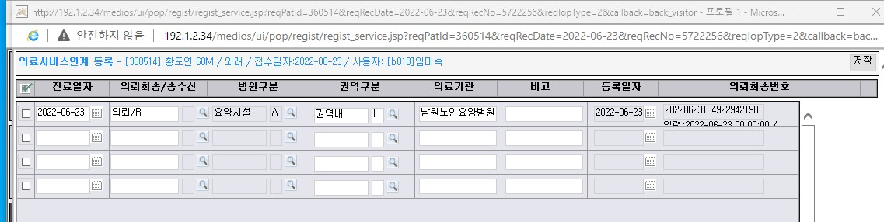
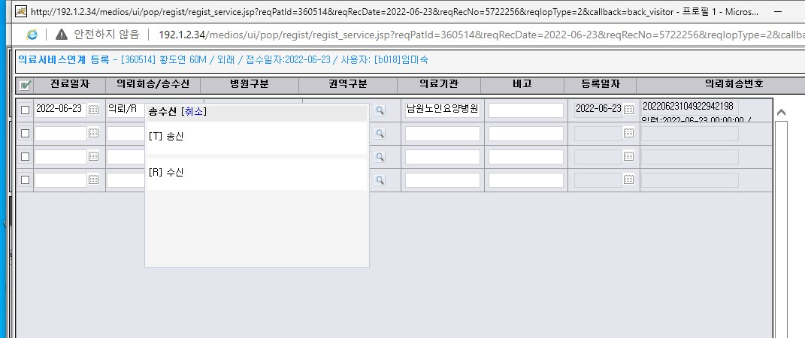
3. 협조사항
송수신 입력 시 오류 사례(1)
의뢰/R 표기 오류 : ‘의뢰’ 입력 후 오른쪽 아이콘을 클릭하여 선택하면 됨
요양병원은 ‘요양시설’이 아닌 ‘병의원’임
- 11 -

Slide 22
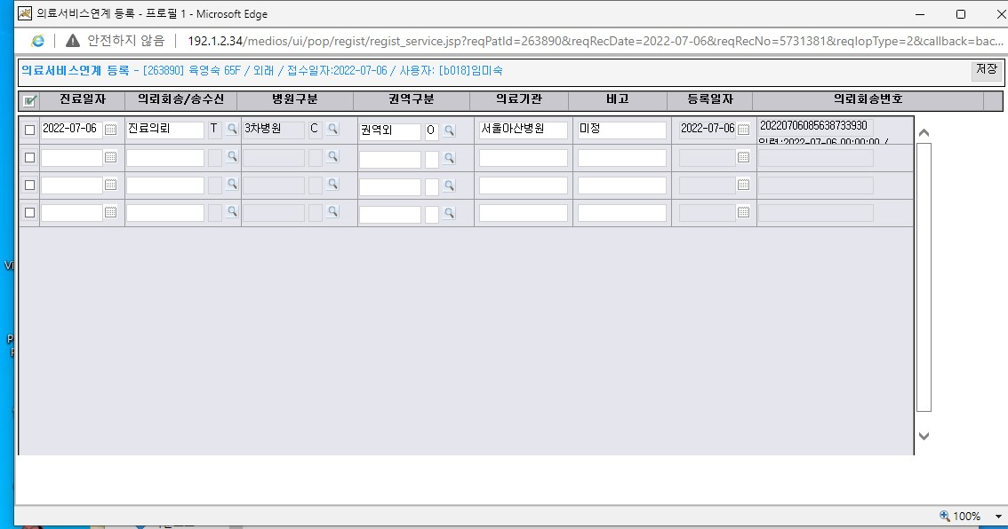
3. 협조사항
송수신 입력 시 오류 사례 (2)
진료의뢰
의뢰서
송수신
송신
수신
서류명칭 표기하면 됨
예) 진료의뢰서, 진료소견서,
요양급여의뢰서,
요양급여회송서,
의료급여의뢰서 등등….
⇒ ‘의뢰’
- 11 -

Slide 23
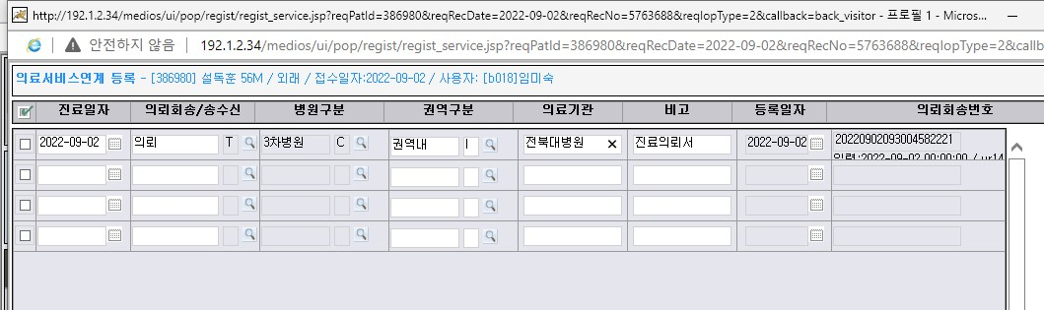
3. 협조사항
송수신 입력 시 오류 사례 (2)
의료기관명은 풀네임으로 기록
예)전북대병원 ⇒ 전북대학교병원
고려대부속안산병원 ⇒ 고려대학교의과대학부속안산병원
[보건복지부] 제4기 상급종합병원 지정기관 현황 참고하세요~^^
- 11 -

Slide 24
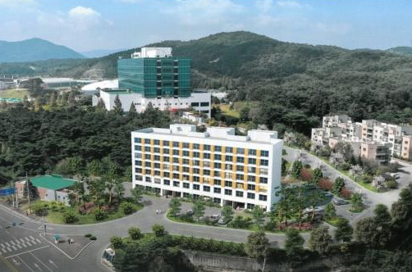
4. 맺음말
환자와 병원을 이어주는 연결고리 진료협력계~!!!
지역사회 병∙의원과 협력을 하며 환자진료의뢰, 회신, 전원이 원활하게 이루어지도록 네트워크 관리를 통해 환자분께 도움을 주며 의료자원의 적절한 활용과 진료의 연속성 및 경영의 효율성을 높이기 위한 전문부서
= 중증의 치료는 상급종합병원으로 진료를 의뢰하고
= 경증질환은 지역사회 병∙의원 동네 주치의에게 회송하여
= 대형병원으로의 환자 쏠림 현상을 막고
= 환자들이 적절한 의료기관에서 적정 진료가 이루어지도록
= (환자-지역사회 병∙의원-종합병원) 사이에서 소통이 원활하게
이루어지도록 접점역할을 하고 있는 곳
- 12 -

Slide 25

Thank You
전라북도 남원시 충정로 365
☎ 063-620-1114
www.namwonmed.or.kr

